Slide 1
Dagan
Hackaton Agroproductiva 2.0

Slide 2
Desafio
Hackaton Agroproductiva 2.0
Encontrar, a través del uso de la tecnología, una vía de comunicación y venta entre los emprendedores y/o productores de la Feria Agroproductiva y los consumidores, más allá de la feria mensual en el parque 25 de mayo.

Slide 3
Inquietudes
Hackaton Agroproductiva 2.0
Información (feria, precios, pedidos, etc.)
Gestión de productos
Difusión
Crecimiento

Slide 4
EL PROBLEMA
Hackaton Agroproductiva 2.0
Falta de mecanismos de comunicación claros y fluidos entre los actores

Slide 5
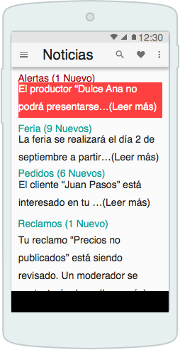
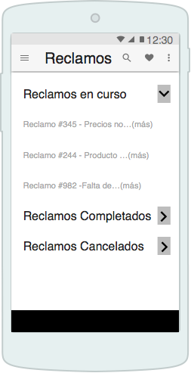
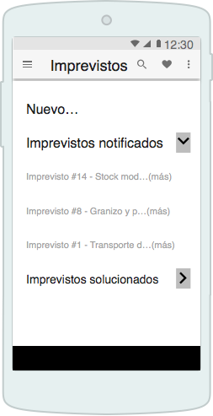
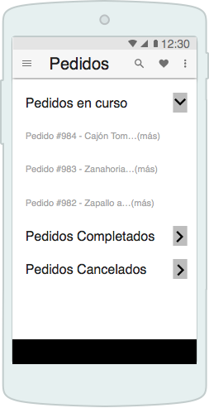
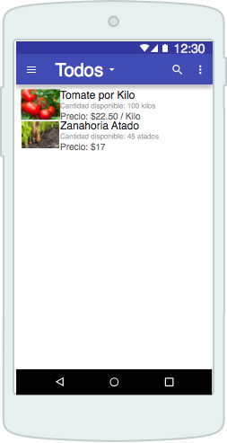

Solución
Hackaton Agroproductiva 2.0
Información
Noticias
Productos y precios
Pedidos
Difusión
Feria
Gestión
Imprevistos
Reclamos
Crecimiento
Moderar

Slide 6
Escalabilidad
Hackaton Agroproductiva 2.0
Inteligencia artificial (Machine Learning)
Data Mining
E-commerce

Slide 7
Modelo de Negocios
Hackaton Agroproductiva 2.0
Anuncios en la aplicación de cliente
Promoción de productos a través de pago
Microtransacciones
Sorteos dentro de la aplicación

Slide 8
Equipo
Hackaton Agroproductiva 2.0
Mariano Amar - Arquitecto Java - mariano.amar@wes-it.com
Hugo Burgoa - Fruticultor Enólogo - hugo.burgoa@speedy.com.ar
Javier Picón - Empresario y Consultor - javier.picon@wes-it.com

Slide 9
Preguntas?

Slide 10
Muchas
Gracias

